Slide 1
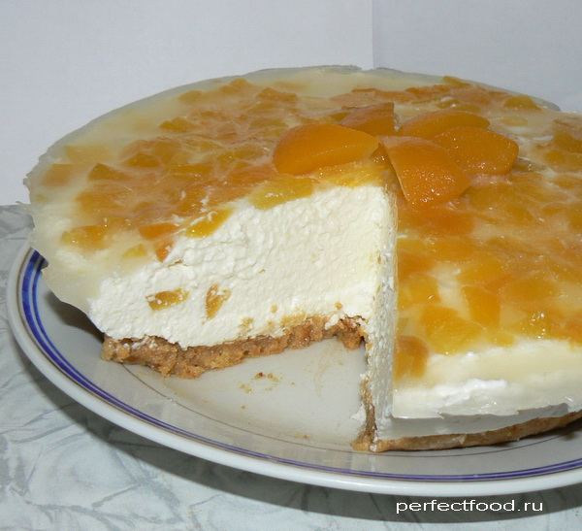
Приготовление Чизкейка творожного

Slide 2
Состав творожного чизкейка
Основа
Любое печенье – 150 г.
Масло сливочное -200 г.
Творожная начинка
Творог обезжиренный – 500 г.
Сливки жирные – 200 г.
Сахар – 0,4 стакана.
Консервированные персики – 1/2 банки (около 250 г.).
Агар-агар в порошке – 3 столовые ложки.
Вода – 50 мл.
Желе для заливки чизкейка
Консервированные персики – 1/2 банки (около 250 г.) и сироп от персиков.
Агар-агар – 2 столовые ложки.

Slide 3
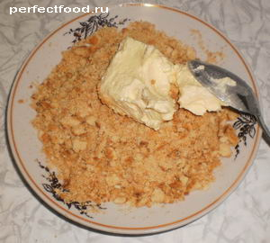
Готовим основу
Для приготовления основы необходимо мелко раскрошить печенье.
Затем смешать печенье с мягким сливочным маслом. Чтобы масло стало мягким, его следует заранее выложить из холодильника и дать полежать при комнатной температуре.

Slide 4
Делаем основу чизкейка. Застилаем форму для чизкейка пищевой плёнкой. Выкладываем на плёнку смесь печенья и масла, разравниваем по всей форме и утрамбовываем. Ставим основу в холодильник для застывания.

Slide 5
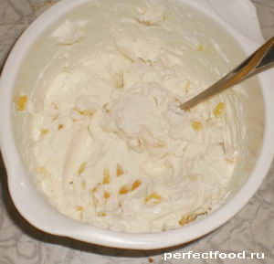
Теперь готовим непосредственно начинку для творожного чизкейка. Мелко нарезаем половину банки консервированных персиков, смешиваем с творогом и сахаром.

Slide 6
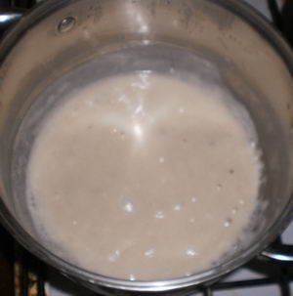
Делаем сливочное желе. Наливаем в кастрюльку воду и немного сливок, добавляем агар-агар и перемешиваем. Доводим смесь до кипения и выключаем огонь.

Slide 7
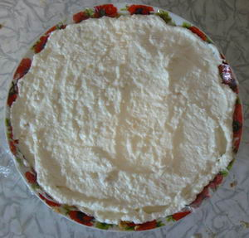
Выливаем смесь из кастрюльки к творогу с персиками сахаром, выливаем туда же оставшиеся сливки и всё хорошенько перемешиваем. Достаём из холодильника форму с основой для чизкейка, выкладываем в форму начинку и разравниваем сверху.

Slide 8
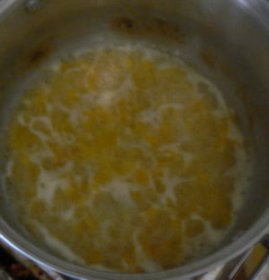
Для желе мелко нарезаем оставшиеся персики. Выкладываем персики в кастрюльку и заливаем сиропом из их банки. Если сиропа мало, можно добавить немного воды. Добавляем агар-агар, всё перемешиваем и ставим на огонь. Доводим до кипения и выключаем огонь.

Slide 9
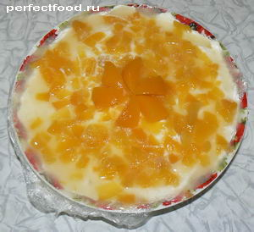
Быстро заливаем чизкейк сверху желе, пока оно не успело застыть. Отложенную половинку персика нарезаем и украшаем ею наш творожный чизкейк.
Теперь нужно поставить чизкейк в холодильник на пару часов, чтобы основа из печенья хорошенько взялась и не крошилась при нарезании. Готовый чизкейк можно вынуть из формы, потянув за края пищевой плёнки.

Slide 10
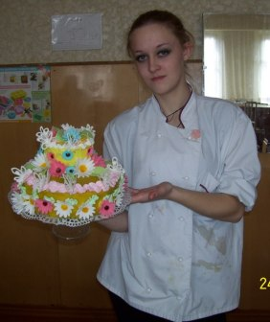
Технология приготовления торта бисквитно-кремового «Цветы России»

Slide 11
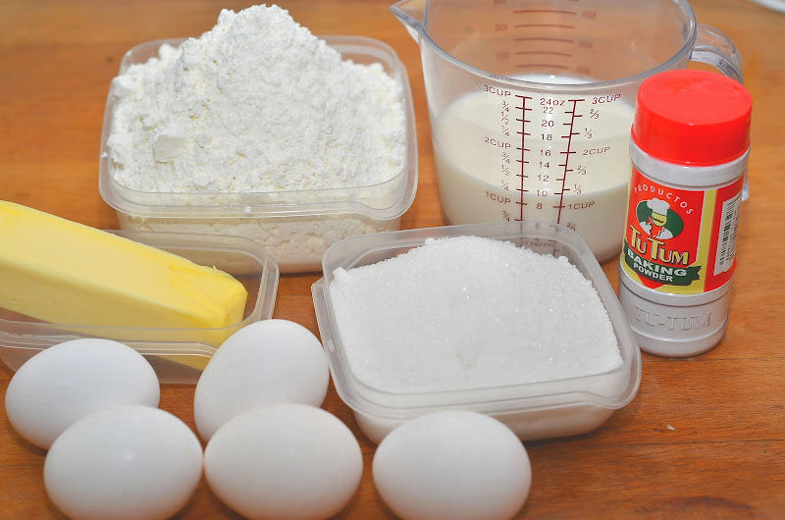
Ингредиенты
Мука 106
Сахар 132
Меланж 225
Крахмал 28
Эссенция 1,5
Сироп 200
Крем 400
Мастика 12
Карамель 5,5
Шоколадная
стружка 7,5

Slide 12
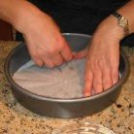
Разогреваем духовой шкаф до 175 °С. Смажьте форму маслом и уложите на дно пергамент. Форма диаметр 22 см, глубина 5 см.

Slide 13
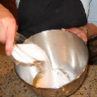
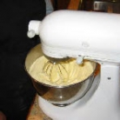
В колбу засыпаем муку, ваниль и сахар
Взбиваем миксером 10-15 минут, пока смесь не увеличится в объёме в два раза и не станет пышной.

Slide 14
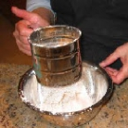
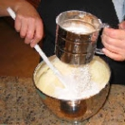
Просеиваем в миску муку, крахмал и щепотку соли.
Перемешиваем яичную смесь с мукой

Slide 15
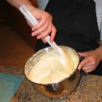
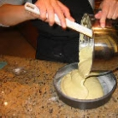
Как следует перемешиваем до однородной массы, круговыми движения. Укладываем смесь в форму для выпечки и ставим выпекать на 30-45 до готовности.

Slide 16
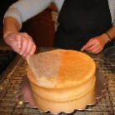
Достаем из духового шкафа. Переворачиваем вверх дном и удаляем пергамент.

Slide 17
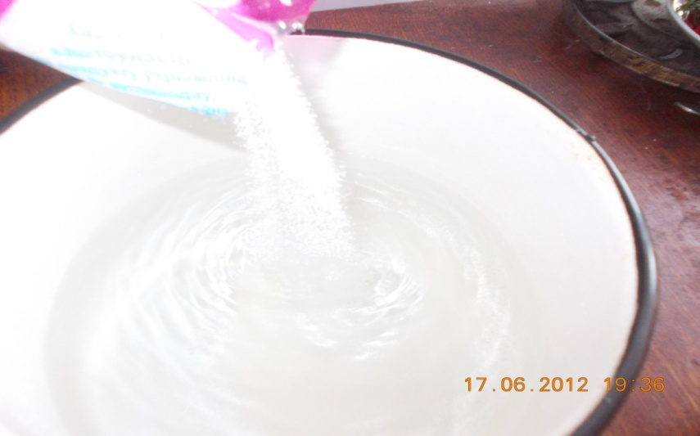
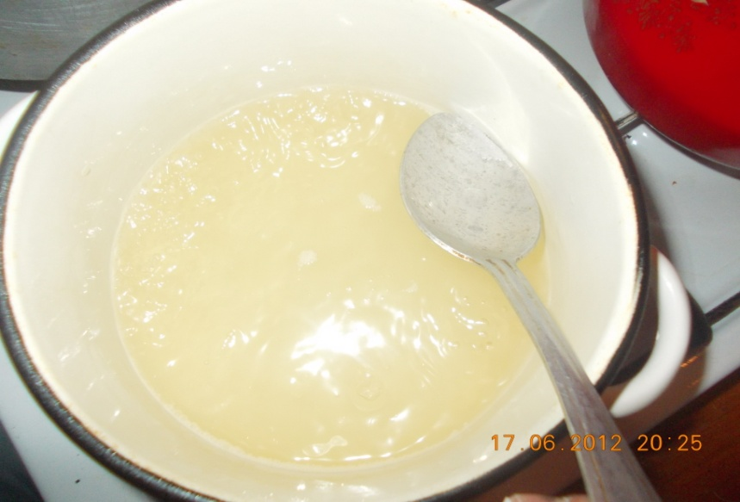
Приготовим сироп для промочки:
Сахар-песок соединяем с водой
Доводим до кипения снимаем пену, кипятим 1-2 минуты и охлаждаем до температуры 20С

Slide 18
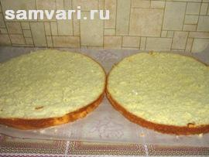
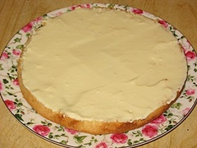
Комплектуем:
Бисквит делим на
2части
Слои бисквита
Промачиваем
сиропом,
Смазываем кремом, покрываем мастикой, украшаем цветами из мастики, оформляем также кремом.

Slide 19
Чизкейк творожный.
Торт бисквитно-кремовый «Цветы России»

